Slide 1
A Persistent Rash on the Back, Chest, and Abdomen
KTÜ Tıp Fakültesi Aile Hekimliği ABD Arş. Gör. Dr. Hatice Çavuş
24.10.2017

Slide 2
Anamnez:
62 yaşındaki kadın hasta;
2 ay önce başlayan; sırtta, göğüste ve sol alt karında lokalize eritemli, kaşıntılı ve
giderek yayılan döküntü şikayeti ile başvurdu.
Etkilenen bölgede ağrı, akıntı yoktu.
Cilt losyonu, topikal steroidli krem dahil kullanılan konservatif tedavi
ile düzelme sağlanamadı.

Slide 3
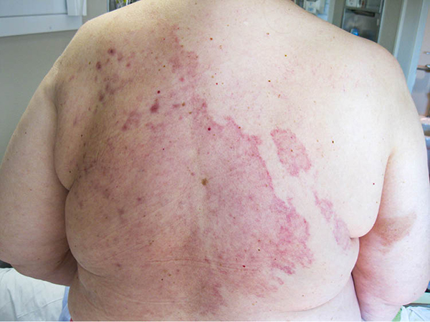
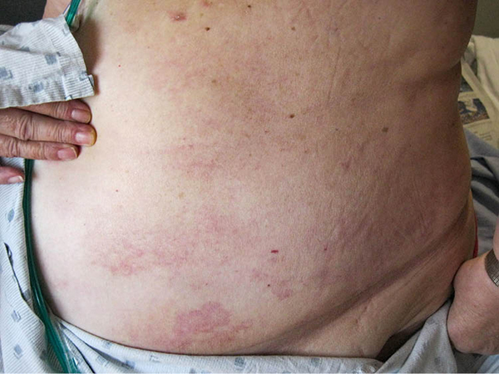

Slide 4
Fizik Muayene:
Ateşi yoktu.
Döküntü, düzensiz sınırlı, büyük ve eritemli plak şeklindeydi.
Sırtın alt kısmında hafif ödem mevcuttu.
Hassasiyet ve ısı artışı yoktu.

Slide 5
Özgeçmiş:
Hastaya üç yıl önce meme kanseri teşhisi kondu.
Sağ basit mastektomi ve sol modifiye radikal mastektomi yapıldı.

Slide 6
Hastanın öyküsü ve fizik muayene bulgularına dayanarak, aşağıdakilerden hangisi
en olası tanıdır?
İnflamatuar meme kanseri
Mycosis fungoides
Radyasyon dermatiti
Tinea corporis

Slide 7
Cevap A: İnflamatuar meme kanseri

Slide 8
İnflamatuvar meme kanseri;
Lokal ileri evre primer meme kanserinin nadir bir alt türüdür ve Birleşik
Devletler'deki meme kanserlerinin yaklaşık % 2.5'ini oluşturur.
5 yıllık sağkalım oranı yaklaşık % 50 olan agresif bir karsinomdur.
Genellikle yüksek gradelidir , östrojen ve progesteron reseptörü negatiftir ve sıklıkla
genç hastaları etkiler.

Slide 9
Ciltteki lenfatiklerin tümör embolisi ile hasarlanması sonucu; yaygın cilt eritemi,
ülserasyon ve ödem ile karakterizedir.
Semptomların başlaması haftaları bulabilir ya da eritem ve ödem bir gecede de
ortaya çıkabilir.
Haftalar içerisinde meme normalin iki, üç katı kadar şişebilir.
Kötü prognostik faktörler, lenf nodlarına metastaz, yaygın eritem, östrojen
reseptörü negatifliği ve P53 gen mutasyonudur.

Slide 10
Mikozis fungoides;
Kutanöz T hücre lenfomanın en yaygın formudur.
Yama tarzı döküntü, kaşıntılı lezyonlar da dahil değişik şekillerde
ortaya çıkabilir.
Tanı→Klinik bulgular ve histopatoloji

Slide 11
Radyasyon dermatiti;
Akut veya kronik olabilir; ancak genellikle son radyasyon tedavisi ile ilişkilendirilir.
Akut fazda tipik olarak eritem ve kabarcıklar görülür.
Kronik radyasyon dermatiti, tipik olarak beyaz veya sarı renkli atrofik endurasyonlu
plaklar şeklinde görülür.

Slide 12
Tinea corporis;
Kuru, deriden kabarık, kırmızı, pul pul dökülen ve kaşıntılı bir mantar
enfeksiyonudur.
Vücudun herhangi bir yerinde olabilir, ancak göğüs altları veya kasık gibi
sıcak ve nemli bölgelerde daha sık görülür.

Slide 13
Summary
Inflammatory breast cancer→ Skin erythema, ulceration, and edema; punch biopsy shows breast tumor pathology
Mycosis fungoides→ Rash-like patches or lesions that may be pruritic; biopsy shows cutaneous T cell lymphoma
Radiation dermatitis→ Recent radiation exposure; acute: blisters, erythema; chronic: atrophic indurated plaques that are typically white or yellow
Tinea corporis→ Red, scaly, pruritic rings that appear raised and dry

Slide 14
Kaynak:
Kane DD, Grosskreutz M. A Persistent Rash on the Back, Chest, and Abdomen. American Family Physician. 2017 Sep 15;96(6):390-392.

